Slide 1

テンプレート
★★
テンプレート

Slide 2
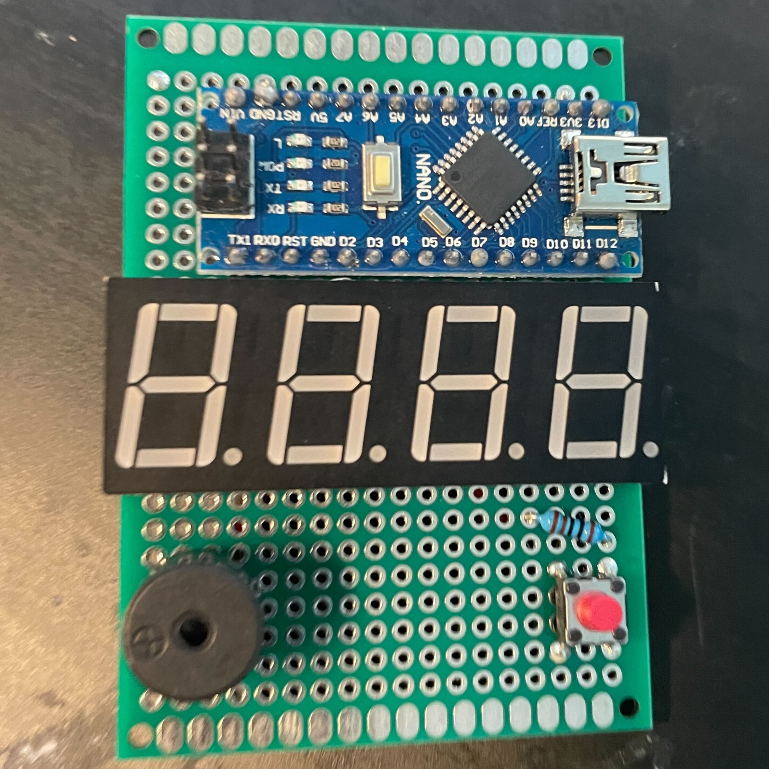
ポッキーゲーム
★★★★★
11の数字で止めるゲーム
（C、はんだ）

Slide 3
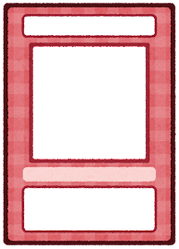
テンプレート
★★
テンプレート

